Slide 1
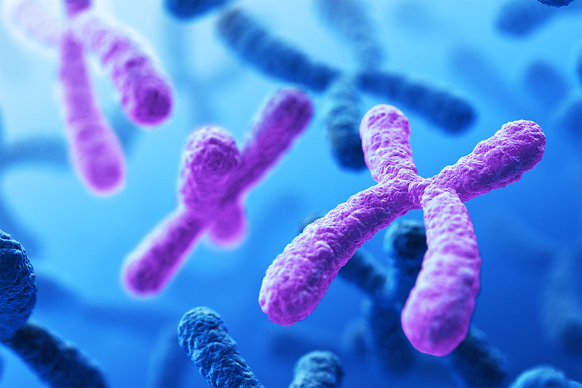
CHƯƠNG II. NHIỄM SẮC THỂ
(VẬT CHẤT DI TRUYỀN Ở CẤP ĐỘ TẾ BÀO)
BÀI 8 - TIẾT 6: NHIỄM SẮC THỂ

Slide 2

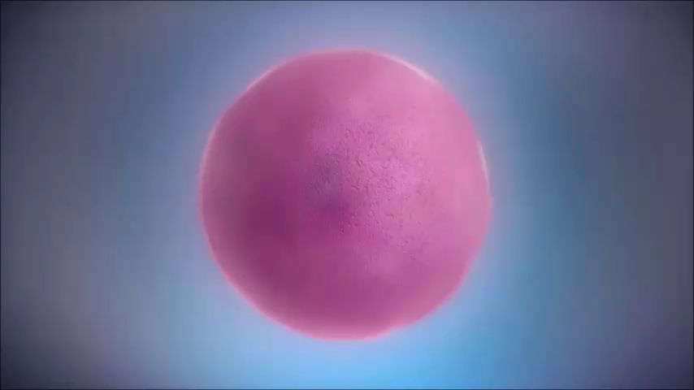


Điều nào sau đây đúng khi nói về NST
Là vật chất di truyền ở cấp độ tế bào
Nằm trong nhân tế bào
Nằm ở tế bào chất
Bắt màu thuốc nhuộm kiềm tính
Không bắt màu thuốc nhuộm

Slide 3

* NST : Là vật chất di truyền nằm trong nhân tế bào, có khả năng bắt màu bằng thuốc nhuộm kiềm tính

Slide 4


I. TÍNH ĐẶC TRƯNG CỦA BỘ NST
Các cụm từ cho sẵn : 2n, n, tương đồng, số lượng, hình dạng, kích thước, hình thái, đơn bội, lưỡng bội.
Tế bào của mỗi loài sinh vật có bộ NST đặc trưng về (1) ……………. và (2)……………
NST có nhiều kích thước và (2) …………………………. như hình hạt, hình que, hình chữ V
Trong các tế bào sinh dưỡng (tế bào xoma) NST tồn tại thành từng cặp (3)……………….
Cặp NST (3)………………………. là cặp giống nhau về (4)…………………….. và (5)…………........., một chiếc có nguồn gốc từ bố và 1 chiếc có nguồn gốc từ mẹ,, mang gen tương ứng.
Bộ NST chứa các cặp NST tương đồng gọi là bộ NST (6)…………………… được kí hiệu (7)……………………….
Trong nhân của giao tử , NST tồn tại đơn chiếc - chỉ chứa 1 chiếc trong cặp tương đồng gọi là bộ NST (8)……………………………… Kí hiệu (9)…………………………...
số lượng
hình dạng
hình dạng
tương đồng
tương đồng
hình thái
kích thước
lưỡng bội
2n
đơn bội
n

Slide 5
I. TÍNH ĐẶC TRƯNG CỦA BỘ NST
Các cụm từ cho sẵn : 2n, n, tương đồng, số lượng, hình dạng, kích thước, hình thái, đơn bội, lưỡng bội.
Tế bào của mỗi loài sinh vật có bộ NST đặc trưng về (1) ……………. và (2)……………
NST có nhiều kích thước và (2) …………………………. như hình hạt, hình que, hình chữ V
Trong các tế bào sinh dưỡng (tế bào xoma) NST tồn tại thành từng cặp (3)……………….
Cặp NST (3)………………………. là cặp giống nhau về (4)…………………….. và (5)…………........., một chiếc có nguồn gốc từ bố và 1 chiếc có nguồn gốc từ mẹ,, mang gen tương ứng.
Bộ NST chứa các cặp NST tương đồng gọi là bộ NST (6)…………………… được kí hiệu (7)……………………….
Trong nhân của giao tử , NST tồn tại đơn chiếc - chỉ chứa 1 chiếc trong cặp tương đồng gọi là bộ NST (8)……………………………… Kí hiệu (9)…………………………...
số lượng
hình dạng
hình dạng
tương đồng
tương đồng
hình thái
kích thước
lưỡng bội
2n
đơn bội
n

Slide 6
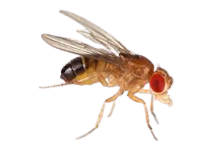
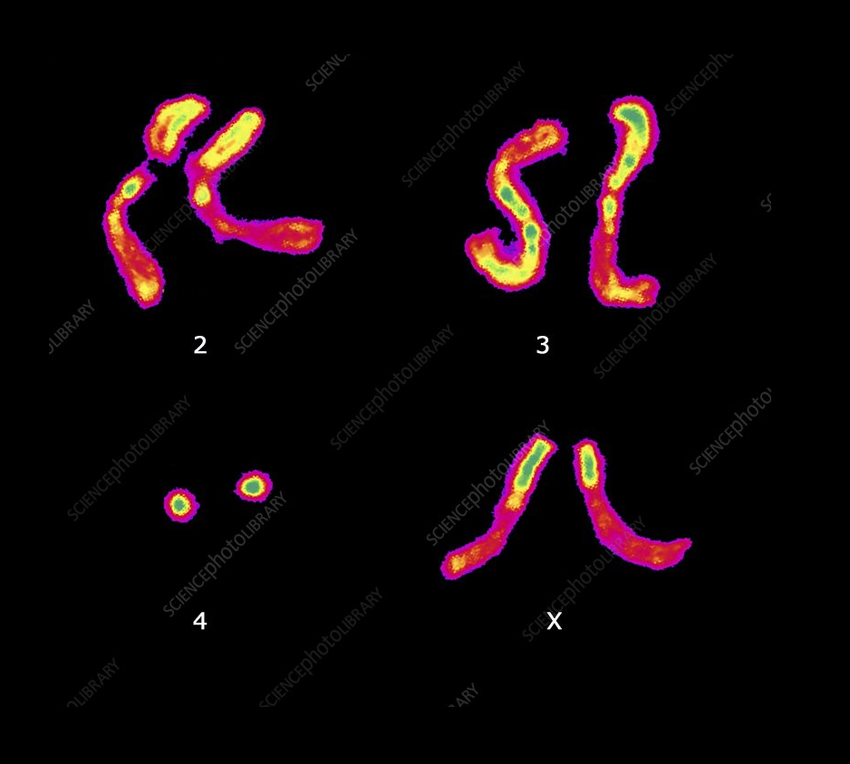
I. TÍNH ĐẶC TRƯNG CỦA BỘ NST
RUỒI GIẤM

Slide 7

I. Tính đặc trưng của bộ NST
Những nhận định nào sau đây đúng ?
Bộ NST trong tế bào sinh dưỡng của ruồi giấm gồm 4 cặp tương đồng
Bộ NST trong tế bào sinh dưỡng của ruồi giấm có 8 chiếc NST
Ruồi giấm có bộ NST lưỡng bội 2n=8
Ruồi giấm có bộ NST lưỡng bội 2n= 4

Slide 8
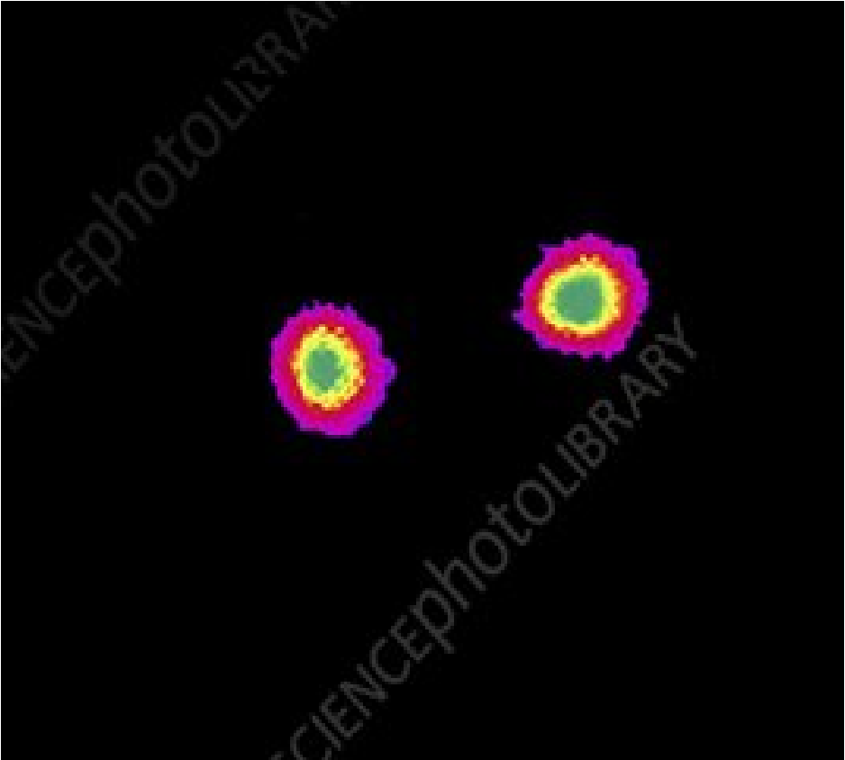
I. Tính đặc trưng của bộ NST
Hai chiếc NST trong hình :
Thuộc cùng cặp NST tương đồng
Có kích thước và hình dạng giống nhau
Có nguồn gốc giống nhau
Mang gen giống nhau

Slide 9
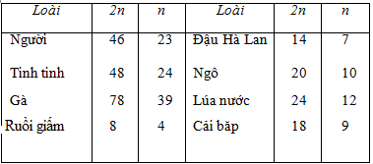

I. TÍNH ĐẶC TRƯNG CỦA BỘ NST
Đáp án:
Các loài khác nhau có bộ NST khác nhau
Số lượng NST không phản ánh mức độ tiến hóa của loài vì người tiến hóa hơn gà và ruồi nhưng số lượng NST trong bộ lưỡng bội lại ít hơn gà và nhiều hơn ruồi
Dựa vào thông tin trong bảng trên em hãy cho biết :
Các loài khác nhau có bộ NST giống hay khác nhau?
Số lượng NST trong bộ NST lưỡng bội có phản ánh mức độ tiến hóa của loài không? Tại sao?

Slide 10


NST đặc trưng bởi số lượng và hình dạng
1. Số lượng
Trong tế bào sinh dưỡng: NST tồn tại thành từng cặp tương đồng ( giống nhau về hình dạng , kích thước , mang gen tương ứng, một chiếc có nguồn gốc từ bố, một chiếc có nguồn góc từ mẹ ) → tạo nên bộ NST lưỡng bội đặc trưng của loài, kí hiệu: 2n.
Trong tế bào giao tử: NST tồn tại đơn lẻ ( một chiếc của cặp tương đồng) → tạo nên bộ NST đơn bội , kí hiệu n
Chú ý: Ở những loài phân tính, cá thể đực và cái khác nhau ở 1 cặp NST giới tính
2. Hình dạng, kích thước ( quan sát rõ nhất ở kì giữa của phân bào)
Hình dạng: Hình que, hình hạt , hình chữ V
Kích thước: Dài 0,5 -50 µm, đường kính từ 0,2 - 2 µm

Slide 11



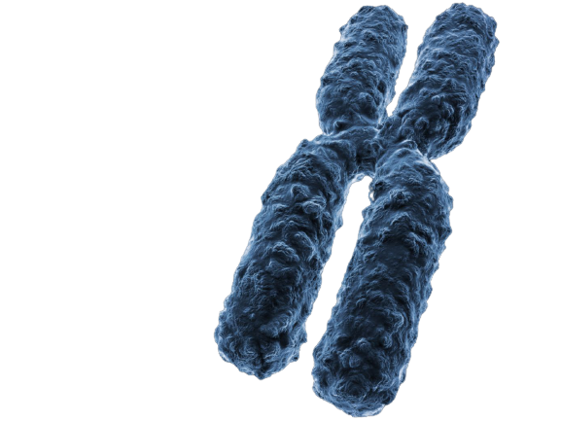
II. CẤU TRÚC CỦA NHIỄM SẮC THỂ
? Dựa vào hình 8.5 và thông tin trang 25 SGK . Hãy chú thích cho hình sau
3
Đầu mút
Nhiễm sắc tử
(Crômatít)
1
Tâm động
2
Đầu mút
3

Slide 12
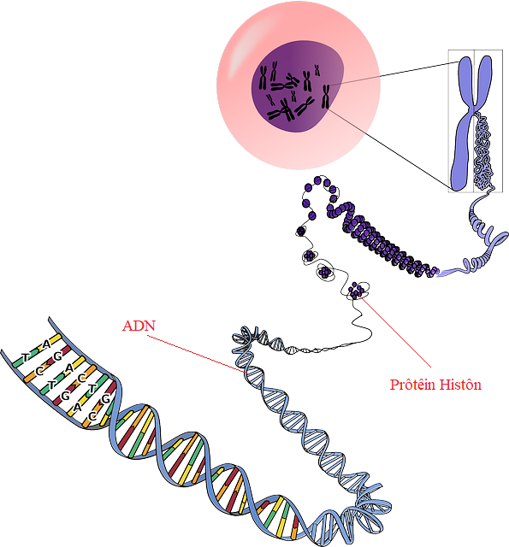

I. CẤU TRÚC CỦA NHIỄM SẮC THỂ
? Quan sát hình dưới và dựa thông tin trang 25 SGK trả lời câu hỏi sau. Mỗi Crômatít được cấu tạo từ ?
Một phân tử ADN
Nhiều phân tử AND
Một phân tử prôtêin loại Histôn
Nhiều phân tử prôtêin loại Histon
Một phân tử ARN

Slide 13



II. CẤU TRÚC CỦA NHIỄM SẮC THỂ
Được quan sát rõ nhất ở kì giữa của phân bào
Gồm : 2 nhiễm sắc tử chị em đính với nhau ở tâm động (Crômatít)
Cấu trúc siêu hiển vi: Mỗi crômatít gồm 1 phân tử ADN và các prôtêin loại Histôn

Slide 14


III. CHỨC NĂNG CỦA NHIỄM SẮC THỂ
NST là cấu trúc mang gen có bản chất là ADN, chính nhờ sự tự sao của ADN đã đưa đến sự tự nhân đôi của NST, nhờ đó gen quy định tính trạng được di truyền qua các thế hệ tế bào và cơ thể

